Slide 1
Mengatur Font
Tag <font> berguna untuk mengatur jenis, ukuran maupun warna font.
Conth:
<html>
<head>
<title> jenis font </title>
</head>
<body>
Normal : 012345ABCD <BR>
<font face = “arial”> arial : 012345ABCD </font >
<br>
<font face = “verdana”> verdana : 012345ABCD </font >
<br>
</body>
</html>

Slide 2
Ukuran Font
Untuk font ditentukan oleh atribut size, contoh
<html>
<head>
<title> ukuran font </title>
</head>
<body>
<normal : 012345ABCD <br>
<font size =“1”>size 1 : 012345ABCD </font><br>
<font size =“2”>size 2 : 012345ABCD </font><br>
<font size =“3”>size 3 : 012345ABCD </font><br>
<font size =“4”>size 4: 012345ABCD </font><br>
<font size =“5”>size 5 : 012345ABCD </font><br>
<font size =“6”>size 6: 012345ABCD </font><br>

Slide 3
<font size =“7”>size 7 : 012345ABCD </font><br>
Normal <br>
<font size = “+1”>size +1 : 012345ABCD </font><br>
<font size = “+2”>size +2 : 012345ABCD </font><br>
Normal <br>
<font size = “-1”>size -1 : 012345ABCD </font><br>
<br>
</body>
</html>

Slide 4
Warna Font
Atribut pada tag <font> yang berkaitan dengan warna teks adalah color, yang berguna untuk menentukan warna. Jika warna latar belakang yang akan diatur, pengaturan perlu dilakukan melalui tag <body> dengan properti berupa BGCOLOR. Tag body juga memiliki atribut bernama TEXT yang dapat digunakan untuk mengatur warna teks pada keseluruhan dokumen.

Slide 5
Daftar nama warna
Nama Warna | RGB | Nama Warna | RGB
Aqua | 00FFFF | Navy | 000080
Black | 000000 | Olive | 808000
Blue | 0000FF | Purple | 800080
Fuchsia | FF00FF | Red | FF0000
Gray | 808080 | Silver | C0C0C0
Green | 0080000 | Teal | 008080
Lime | 00FF00 | Yellow | FFFF00
maroon | 800000 | white | FFFFFF

Slide 6
Contoh
<html>
<head>
<title> warna</title>
</head>
<body>
Normal <br>
<font color =“aqua”> aqua </font><br>
<font color =“black”> black </font><br>
<font color =“blue”> blue </font><br>
<font color =“gray”> gray </font><br>
<font color =“maroon”> maroon </font><br>
</body>
</html>

Slide 7
Contoh penggunaan BGCOLOR dan Text
<html>
<head>
<title> bgcolor </title>
</head>
<body bgcolor = “black” text = “gray”>
Normal <br>
<font color =“blue”> warna biru </font><br>
<font color =“green”> warna hijau </font><br>
<font color =“red”> warna merah </font><br>
<font color =“0000FF”> warna biru </font><br>
<font color =“yellow”> warna kuning </font><br>
</body>
</html>

Slide 8
Mengatur Default Font
Html menyediakan tag bernama <basefont> yang berfungsi untuk menentukan ukuran default font untuk seluruh halaman.
Contoh :
<html>
<head>
<title> basefont </title>
</head>
<body>
<basefont size =“4” face = “verdana” color = “pink”>
Normal <br>
<font color = “blue”> warna biru </font><br>
******
</body>
</html>

Slide 9
Membuat tabel
Beberapa perintah penting untuk membuat tabel :
<table border=“1”…</table> merupakan perintah untuk membuat tabel dengan ketebalan 1px
<tr>…</tr> tag untuk membuat baris
<td>…</td> tag untuk membuat kolom atau cell
Colspan merupakan merge/melebarkan kolom atau cell
Rowspan merupakan merge/melebarkan baris.

Slide 10
Contoh :
<html>
<head>
<title> membuat tabel </title>
</head>
<body>
<table border=“1”>
<tr>
<td align=“center”>satu</td>
<td align=“center”>dua</td>
</tr>
<td align=“center”>tiga</td>
<td align=“center”>empat</td>
</table>
</body>
</html>

Slide 11
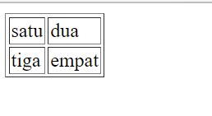

Slide 12
<html>
<head>
<title>tabel sederhana</title>
</head>
<body>
<table>
<caption> daftar harga</caption>
<tr><th>nama</th><th>harga</th></tr>
<tr><td>flasdisk</td><td>75.000</td></tr>
<tr><td>mouse</td><td>85.000</td></tr>
<tr><td>hardisk</td><td>450.000</td></tr>
</table>
</body>
</html>

Slide 13
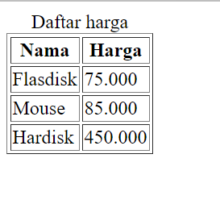

Slide 14
Meletakkan Judul dibawah Tabel.
Untuk menampilkan judul dibawah tabel, digunakan atribut align = “BOTTOM” pada tag <caption>.
Menentukan Warna Latar Belakang Tabel.
Untuk menambah latar belakang tabel, digunakan atribut BGCOLOR pada tag <table>.
Menggabungkan Sel
Untuk menggabungkan beberapa baris sel, digunakan atribut ROWSPAN pada tag<td>

Slide 15
Contoh menggunakan Rowspan
<html>
<head>
<title>tabel sederhana</title>
</head>
<body>
<table border="1">
<caption align = "bottom">daftar wilayah dan kota</caption>
<tr>
<td rowspan ="3“>sumatera selatan</td>
<td>palembang</td>
</tr>
<tr><td>prabumulih</td></tr>
<tr><td>lubuk linggau</td></tr>
<tr>

Slide 16
<td rowspan ="4“>sumatera barat</td>
<td>bukit tinggi</td>
</tr>
<tr><td>solok</td></tr>
<tr><td>padang panjang</td></tr>
<tr><td>pariaman</td></tr>
</table>
</body>
</html>

Slide 17
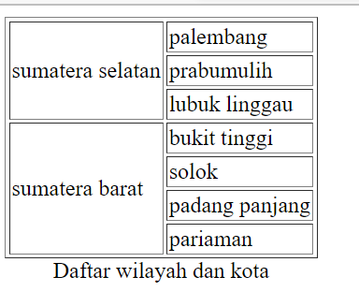

Slide 18
Contoh menggunakan Colspan
<html>
<head>
<title> penggunaan colspan </title>
</head>
<body>
<table border ="1">
<caption> daftar target </caption>
<tr>
<th colspan ="2"> area: Jawa Tengah</th>
</tr>
<tr><td>Semarang</td><td>15.000.000</td></tr>
<tr><td> kudus</td><td>11.000.000</td></tr>
<tr><td>Solo</td><td>14.000.000</td></tr>

Slide 19
<tr>
<th colspan ="2"> area: Jawa Timur</th>
</tr>
<tr><td>Surabaya</td><td>20.000.000</td></tr>
<tr><td>Malang</td><td>12.000.000</td></tr>
<tr><td>Kediri</td><td>11.000.000</td></tr>
<tr><td>Madiun</td><td>13.000.000</td></tr>
</table>
</body>
</html>

Slide 20
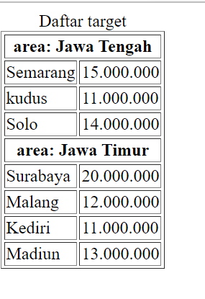

Slide 21
Contoh
<html>
<head>
<title>Penggunaan Colspan dan rowspan</title>
</head>
<body>
<table border ="1">
<caption>Daftar Wiraniaga </caption>
<tr>
<th colspan ="2" rowspan = "2">Wiraniaga</th>
<th colspan ="3">kota</th>
</tr>
<tr><th>semarang</th>
<th>kudus</th><th>solo</th><tr>
<tr>
<th rowspan ="2"> jenis kelamin</th>
<th>pria</th>
<td>30</td><td>20</td><td>30</td>
</tr>

Slide 22
<tr>
<th>wanita</th>
<td>20</td><td>8</td><td>18</td>
</tr>
</table>
</body>
</html>

Slide 23
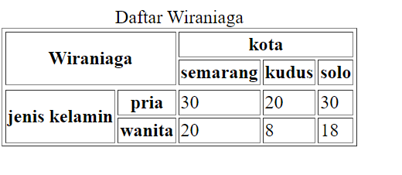

Slide 24
Latihan : buatlah perintah html untuk tabel dibawah ini
1 | 2 | 3
4 | 5 | 6
7 | 8 | 9
satu
Dua | tiga

